Slide 1
温州大学·监测与诊断所
全球数据智能大赛(2019)——“科技扶农”赛场二
特色农作物精准种植创新赛
算法赛&创新赛·答辩
团 队：奔波儿霸
比赛网址：https://tianchi.aliyun.com/competition/entrance/231753/introduction

Slide 2
提 纲
监测与诊断所
一
数据处理
二
构建LSTM模型
三
训练模型
四
参赛总结

Slide 3
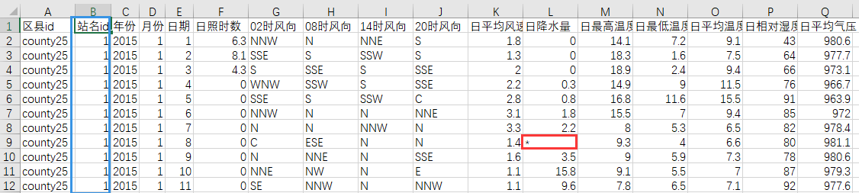
数据处理·划分样本
监测与诊断所
1 把‘\’和‘*’替换成‘0’，丢弃无关特征：站名ID
2 按年份和县ID划分出4(年)*81(县)个样本
3 在每个样本里截取前360行，用从1到360的索引替换年月日特征
4 把日照时数等浮点型的特征和3中添加的索引都归一化
5 按年份和县ID读取早/晚稻产量做样本的标签，18年样本无标签
结果：每个样本 = (360 ,9)[+ (1,)] 样本数目 = 4*81

Slide 4
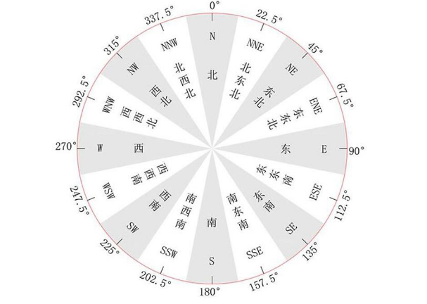
数据处理·风向特征处理
监测与诊断所
问题： 风向特征使用字符串表示17种风向(含静风)。若使用onehot编码，则4个时刻的风向特征将会产生4*17长度的向量。
一方面，计算量太大；
另一方面，风向特征数量远多于其它特征可能弱化模型对其它特征的学习能力。
解决方法：按照‘E’方向为0°，逆时针转动为角度正方向，用每个风向对应的角度的正、余弦值表示风向。比如‘N’方向：（0，1）。另外，静风：‘C’和异常值：‘\’与‘*’(在前面已经替换成0)用（0，0）表示。
结果：每个风向由一个字符串变两个浮点数，每个样本 = (360 , 9 +4*2)[+(1,)]

Slide 5
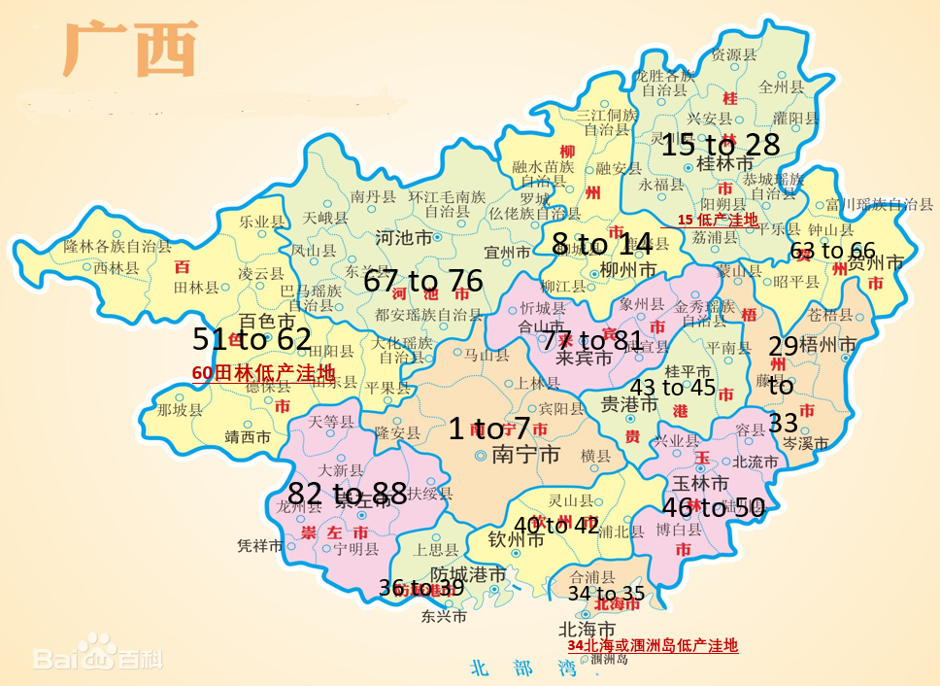
数据处理·县ID处理
监测与诊断所
问题：地理位置对于作物生长也会产生影响，与地理位置相关联的特征是县ID。
一个1-88的数字(记为C)可以表示县ID，但是，这不利于模型学习县ID与水稻产量之间的关系，因为产量与C之间不是线性关系，也不是简单的单调递减或者递增的关系。
解决方法：使用onehot编码的方式编码县ID为长度是88的onehot向量。每个样本由年份和县ID唯一确定，所以样本与县ID之间是一一对应的关系。而样本的天气特征维度是360*17，县ID特征无法与之拼接成一个数组，这里把天气特征和县ID做两个特征数据，分开存储。
结果：每个样本 = (360, 17) + (88,)[+(1,)]

Slide 6
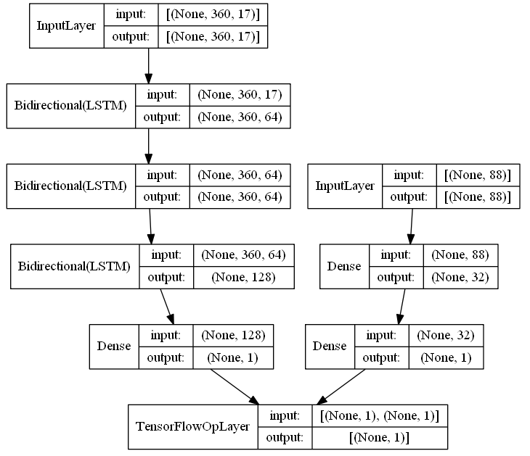
构建LSTM模型
监测与诊断所
问题：数据处理得每个样本含两个特征数据：(360,17)和(88,)，因此模型要能综合学习两个特征数据与标签之间的映射关系。
解决方法：天气特征是随时间连续变化的，RNN中使用最广泛的LSTM能很好的从前后关联紧密的数据中学习特征。本模型使用了3层双向LSTM学习特征，最后接仅一个神经元的全连接层输出产量预测值，记为: pre。
县ID与产量之间的关系是，地理位置与产量之间的关系。这里用2个全连接层学习其映射，输出层仅一个神经元，用Sigmoid函数激活，得到一个值域是(0,1)的值记为：c。
结果：用门限控制器值c，调节产量预测值pre，得最终产量预测值： c*pre

Slide 7
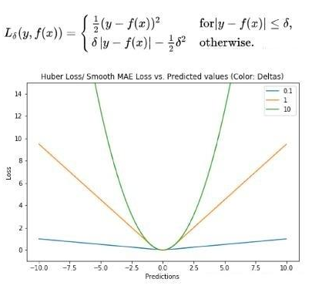
训练模型·参数设置
监测与诊断所
训练集：15/16年数据(1:2)
验证集：17年数据
正则化：L2正则化
损失函数：Huber函数，如右图
优化器： Adam优化器
批次大小：81
Epochs: 最大1000 ，如果在训练过程中连续100个epoch验证集的均方差没有减小则提前停止训练。
最终训练：用15/16/17数据训练(1:2:4)，其它同上。
考虑到18年产量与17年产量之间关联紧密，与16年产量之间关联稍弱，与15年产量之间关联最弱。使得训练数据集中15、16、17三年样本的比例为：1:2:4 。

Slide 8
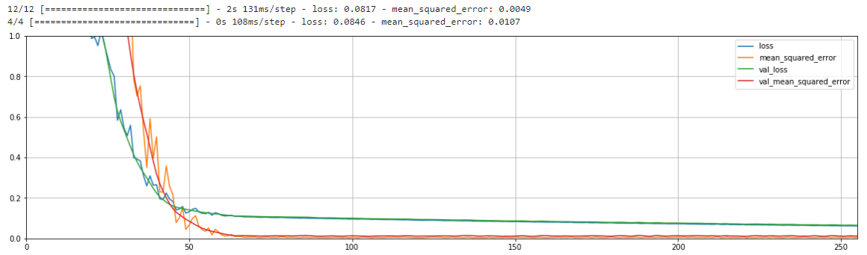
训练模型·验证模型
监测与诊断所
上图是模型预测早稻时，训练过程中训练集和验证集上的损失函数和均方差的变化曲线。最终在训练集和验证集上的误差分别是：0.0049和0.0107 。
同样的，预测晚稻时训练完成后，训练集和验证集上的均方差分别是：0.0052和0.1231 。

Slide 9
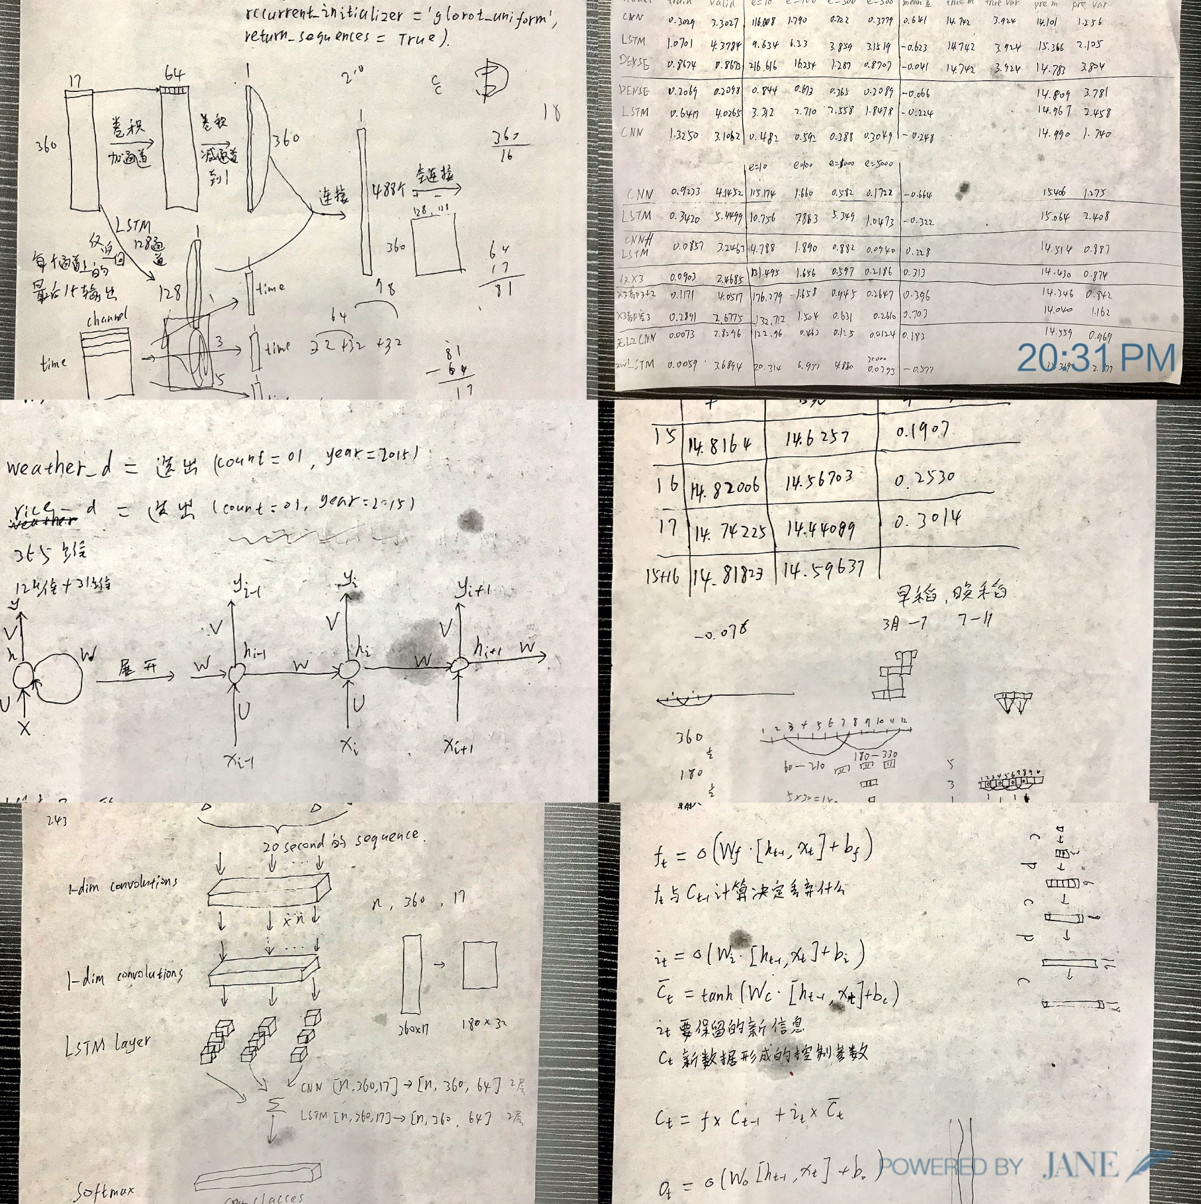
参赛总结
监测与诊断所
在这次比赛中，我学习了pandas处理csv文件，也通过一系列对比实验探索了全连接神经网络、卷积神经网络和循环神经网络学习数据特征时的差异，找到了一个较好的组合模型实现了对水稻产量的预测。
右边是在参加这次比赛时，写的一些手稿，以及做对比实验时记录的结果。
最后，由衷的感谢比赛主办方提供的良好平台，感谢各位老师。

